Slide 1
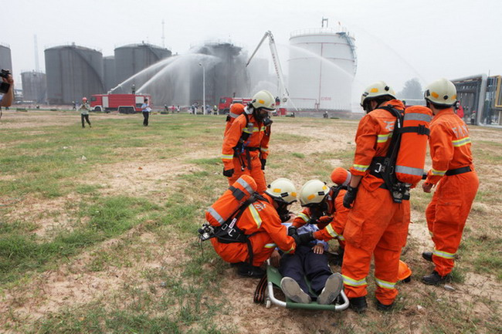
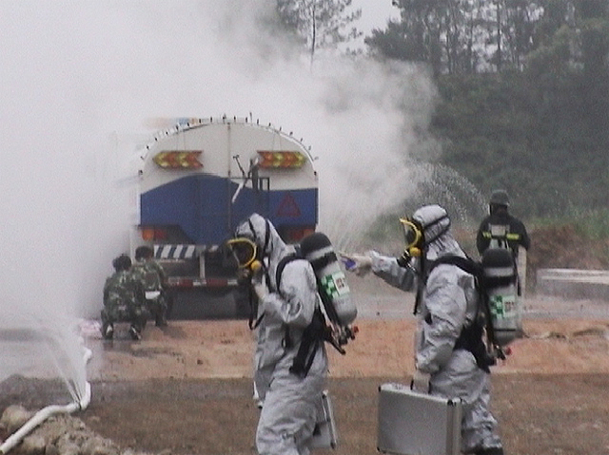
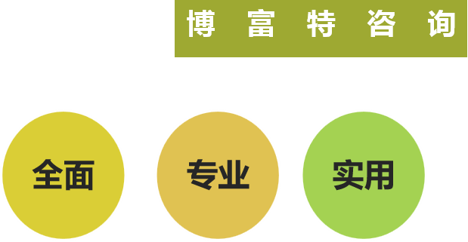
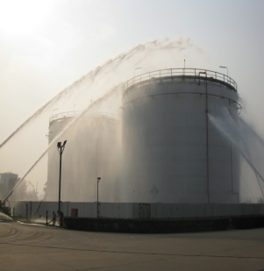


化工仓储企业
环境应急预案编制

Slide 2
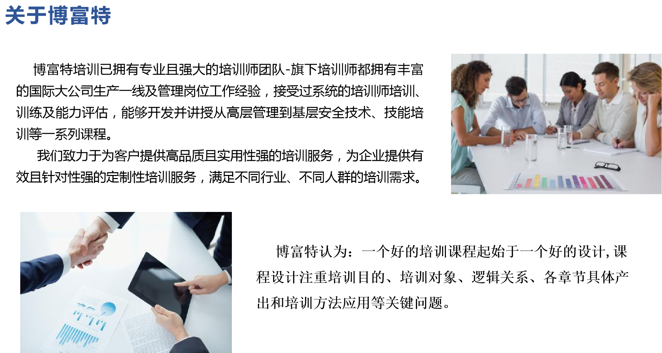

Slide 3
环境应急预案
《江苏省突发环境事件应急预案编制导则》要素齐全，内容全面，是环境应急预案编制的纲领性文件。
现实中，火灾、爆炸、环境污染等事故往往同时发生，如何在应急预案编制过程中统筹兼顾，达到既能够贯彻编制导则的所有要求，又能够保证预案的充分性、有效性和适宜性，这是我们今天共同学习和探讨的重点

Slide 4
环境应急预案
考虑到环境应急预案的自身特点与其类别属性，在环境应急预案编制过程中应充分考虑如下因素：
1、环境应急预案的环保特性
2、环境应急预案的重点保护性
3、环境应急预案的关联性

Slide 5
环境应急预案
环境应急预案与安全等应急预案体系之间的关系
1.
2.
综合应急预案编制
主要
内容
专项应急预案和现场处置方案
3.
4.
环境风险预防

Slide 6
环境应急预案
一、环境应急预案与安全等应
急预案体系之间的关系
环境应急预案是企业应急体系的组成部分，与其他相关应急预案密不可分。其紧密关系基于以下事实：
对于化工企业（包括化工仓储单位）：
很多环境事故，其本身同时也是安全事故。
安全事故往往会派生和次生出环境危害。
环境事故同样容易引发安全事故。

Slide 7
环境应急预案
一、环境应急预案与安全应急预案等体系的关系
案例一：
吉林市吉化公司双苯厂爆炸事故：
2005年11月13日吉林市吉化公司双苯厂发生爆炸事故,部分污染物进入松花江水体,对松花江造成严重污染,事故产生的主要污染物为苯、苯胺和硝基苯等有机物。事故区域排出的污水主要通过吉化公司东10号线进入松花江；超标的污染物主要是硝基苯和苯，属于重大环境污染事件。
石化公司双苯厂爆炸事故由安全事故次生出严重环境污染事故，造成的损失和社会影响，远在安全事故之上。而造成此重大环境事故的重要原因之一就是：吉化分公司及双苯厂对安全事故可能会引发环境污染问题没有足够认识，其应急预案体系存在重大缺失。
这是一起最典型的爆炸事故引发环境污染的案例

Slide 8
环境应急预案
一、环境应急预案与安全应急预案等体系的关系
案例二：
西安煤气公司储罐爆炸事故
1998年3月5日15时许，西安煤气公司储液化气的11号球罐底部阀门漏气，其公司员工及而后赶到的消防战士全力实施应急处置，但未能彻底控制泄漏。大范围扩散的液化气最终被引燃产生爆炸，间隔10余分钟后发生第二次爆炸，19时12分和20时01分又先后发生两次猛烈爆炸。
爆炸事故造成11人死亡(消防人员7人，气站工作人员4名)，1人失踪。34人受伤，其中烧伤者中大多数终身残废；经济损失巨大。
这是典型泄漏事故最终导致严重安全事故的案例

Slide 9
环境应急预案
一、环境应急预案与安全应急预案的关系
以上两个案例充分说明：污染事故和安全事故往往相互伴生。面对这种情况，环境应急预案和安全应急预案往往同时启动，通过相互兼顾，综合权衡，才能达成把事故危害降至最小的目的。
人为地把环境应急预案和安全应急预案体系割裂和分离是不宜取的做法。

Slide 10
环境应急预案
一、环境应急预案与安全应急预案的关系
基于以上事实，个人认为，环境应急预案的编制应：
依据《江苏省突发环境事件应急预案编制导则》的要求，确定适当的公司应急预案编制负责人和牵头部门，组织安全、消防、生产、设备、环保、工程技术、抢修、监测、医疗等专业人员和具备应急指挥能力的人员组成预案编制小组
预案的编制宜采用“综合应急预案—专项应急预案—现场处置方案”体系

Slide 11
环境应急预案
一、环境应急预案与安全应急预案的关系
综合应急预案
专项应急预案
现场处置方案
综合应急预案
是企业的整体预案，是整个应急响应体系的总纲和指导准则，应综合考虑安全、环境、自然灾害等紧急情况，制定统一的响应程序和原则
专项应急预案
是针对企业具体的事故类别、危险源、应急保障而制定的方案，是综合应急预案的组成部分。专项应急预案应制定明确的救援程序和具体的应急救援措施。
现场处置方案
是针对具体的装置、场所或设施、岗位所制定的应急处理措施。

Slide 12
环境应急预案
二、综合应急预案的编制
应依据《江苏省突发环境事件应急预案编制导则》及相关法律法规要求和企业的特点编制综合应急预案，综合应急预案应至少包括以下程序和内容：

Slide 13
环境应急预案
二、综合应急预案
1．编制目的 例如：
为贯彻《中华人民共和国环境保护法》、……等法律法规，加强对事故的有效控制，最大限度地降低事故危害，保障员工及企业安全，保护环境，提高公司对突发事件和风险的处置能力，特制定本应急预案。
2．适用范围，例如：
本预案适用于本企业突发事故事件的应急处置和应对工作，是公司进行事故应急救援活动的行动指南和纲领性文件。
3．编制依据，通常为：
3.1法律、法规、标准
3.2文件依据（如《安全现状评价报告》《环境影响报告书》）

Slide 14
环境应急预案
二、综合应急预案
4、应急预案体系，例如：
4.1本企业应急预案共分《综合应急预案》、《专项应急预案》、《现场处置方案》三层次；
4.2综合应急预案共 XX 个章节，分别为：编制目的、适用范围、编制依据，……
4.3专项应急预案共XX个章节，分别为：火灾事故专项应急预案、环境污染事故专项应急预案、化学品伤害事故专项应急预案，……
4.4现场处置方案共XX个章节，分别为：……

Slide 15
环境应急预案
二、综合应急预案
5、工作原则，例如：
本企业应急工作遵循以下原则：
1. 以人为本，确保人身安全和健康，加强应急救援人员的安全防护，最大限度地减少事故灾难造成的人员伤亡、危害和环境的破坏。
2.集中管理、统一指挥、规范运行、标准操作、快速反应、救援高效。
3.企业自救与社会救援相结合。

Slide 16
环境应急预案
二、综合应急预案
6、企业概况，主要为：
6.1基本情况
本企业于XX年X月成立，位于……，注册资金X亿元人民币。公司主要从事X、Y、Z等散装液体石化产品的装卸、保管、分拨业务。企业现拥有X万吨级泊位1座，……总罐容Y万立方米。
6.2 企业的周边环境
公司拥有1#泊位、2#泊位和3＃泊位三个长江泊位，2#码头上游是某码头，距离其约Xm,其下游为……
6.3库区周边环境。
为：……

Slide 17
环境应急预案
二、综合应急预案
6.4企业贮存物料和设施基本情况：
a.企业许可经营的物料品种特性表：
序 号 | 品名 | 危规号 | 危险性类别 | 闪点 ℃ | 相对 密度 | 溶水 性 | 爆炸极限 Vol／％ | 蒸气压 (kPa) | 稳定 性 | 聚合 危险 | 火灾 危险性
1 | 邻二甲苯 | 33535 | 第3．3类易燃液体 | 30 | 0.88 | 不溶 | 1.0-7.0 | 1.33 () | 稳定 | 无 | 乙A
2 | 间二甲苯 | 33535 | 第3．3类易燃液体 | 25 | 0.86 | 不溶 | 1.1-7.0 | 1.33 (28．) | 稳定 | 无 | 甲B
……
b.储罐罐容及物料存储状况：
序号 | 物料 名称 | 储罐容积 m³ | 直径×高度 m×m | 储罐型式 | 贮存量 | 储罐编号
1 | 甲苯 | 3000 | 17.6×13.2 | 拱顶罐 | 6360 | TK101/102/103
 |  | 1500 | 12×15 | 拱顶罐 | 1250 | TK106
……

Slide 18
环境应急预案
二、综合应急预案
c.环境保护目标
环境 要素 | 环境保护对象名称 | 方位 |  | 距离 (m) |  | 规模 |  | 执行标准
大气 | 某镇区 | NE |  | 7000 |  | 约8000人 |  | GB3095–1996二级标准
 | 某村 | E |  | 6300 |  | 约1000人
 | ……
地表水 | 第三水厂取水口 | NE |  | 排口下游15000 |  | 200000t/d |  | GB3838–2002 Ⅲ类标准
 | 第四水厂取水口 | NE |  | 排口下游15000 |  | 400000t/d
 | 水源保护区 | NE |  | 排口下游13000
 | ……
声环境 | 厂界外 |  |  |  |  |  |  | GB3096-2008 3类标准
d. ……
e. ……

Slide 19
环境应急预案
二、综合应急预案
7、危险源识别与评价
7.1危险源识别，例如：
应根据企业生产的特点,组织进行安全、环境风险源等的识别,并委托有资质单位进行风险评价，确定安全、环境危险目标,以有利于针对性地制定应急措施，一旦发生紧急情况能做出相应的快速响应和有效控制，减少对人员、环境、财产等造成的影响和后果。本公司为化学危险品仓储企业，属X市重点安全监管的红色企业,公司目前投入使用的储罐共分为X个区：……共Y个储罐，主要储存的品种有X、Y、Z等品种大多属于危险化学品，具有易燃、易爆、有毒、腐蚀性、易蒸发、易积聚静电等危险特性。根据国家标准《重大危险源辨识》（GB18218-2009）规定，公司储罐区储存的X、Y、和Z品种的量已超过临界单元，整个储罐区已构成一个重大危险源，仓储服务过程中，一旦发生故障或操作不当，将可能产生火灾、爆炸、中毒、环境污染等事故。

Slide 20
环境应急预案
二、综合应急预案
7.2危险、有害性分析，例如：
7.2.1危险目标及其危险特性
易燃液体所造成的最大危害是燃烧、爆炸及可能次生的重大环境污染事故，根据我公司贮存危险化学品的品种、数量以及危险化学品能引起的事故特点，结合本公司《安全现状评价报告》《环境影响报告书》以及《重大危险源评价报告》，确定以下危险场所为我公司应急救援主要危险目标：
1号目标：码头
码头区域受……因素影响，易发生以下可能危害……
2号目标：储罐区
……
3号目标：栈台
……

Slide 21
环境应急预案
二、综合应急预案
7.2.2危险识别结果
序号 | 风险类别 | 评价内容 | 事故可能造成的后果
1 | 爆炸 | 化学品储罐 | 爆炸事故对周围环境的影响
2 | 火灾 | 化学品储罐 | 火灾辐射对周围环境的影响
3 | 化学品泄漏 | 化学品储罐 | 化学品进入大气环境，对环境的影响
4 | 码头事故 | 可溶性物质在码头泄漏 | 可溶性物质对长江的影响
5 | 码头事故 | 不溶性物质在码头泄漏 | 不可溶性物质对长江的影响

Slide 22
环境应急预案
二、综合应急预案
7.2.3对周围环境的影响
a.发生火灾时可能产生的热辐射造成人员灼伤，并有可能引起邻近设备、物料及周边构建筑物起火燃烧。
b.发生爆炸所产生的冲击波不但造成人员伤亡，并有可能造成邻近设备、物料燃烧爆炸，引起大面积火灾。
c.泄漏及燃烧所产生的有毒有害气体使处于下风方向人员中毒、窒息。
……
序号 | 风险类别 | 评价内容 | 事故可能造成的后果
1 | 爆炸 | 化学品储罐 | 爆炸事故对周围环境的影响
2 | 火灾 | 化学品储罐 | 火灾辐射对周围环境的影响
3 | 化学品泄漏 | 化学品储罐 | 化学品进入大气环境，对环境的影响
4 | 码头事故 | 可溶性物质在码头泄漏 | 可溶性物质对长江的影响
5 | 码头事故 | 不溶性物质在码头泄漏 | 不可溶性物质对长江的影响

Slide 23
环境应急预案
二、综合应急预案
8. 组织机构及职责，例如：
企业应建立综合应急管理模式，成立统一应急指挥机构，负责企业安全消防、环境、自然灾害等事故事件应急响应的统一指挥、控制和管理，实现充分应对，综合考虑各方面因素，实施多种预案的联动，有权调动一切公司资源。
机构设置 |  | 主 要 职 责
指挥部：负责人：总经理（替代人和顺序） 成 员：副总、安环经理等 |  | 1、……
通讯协调组：负责人：XX（替代人和顺序） 成 员：…… |  | 1、……
抢险处置组 负责人：XX | 抢险小组：负责人： XX 成员：…… | 1、……
 | 设备小组：负责人： XX 成员：…… | 1、……
救援保障组 负责人：XX | 警戒巡查小组：负责人： XX 成员：…… | 1、……
 | 救护供应小组：负责人： XX 成员：…… | 1、……
 | 疏散小组：负责人： XX 成员：…… | 1、 ……
 | ……

Slide 24
环境应急预案
二、综合应急预案
事故应急救援机构设置图
指挥部
成员：
抢救处置组
通讯协调组
救援保障组
……
……
……
……
……
……

Slide 25
环境应急预案
二、综合应急预案
9．污染源、危险源的预防与预警 ，如：
a.公司制订安全生产管理制度、安全操作规程和危险化学品工艺储运方案等方面的程序文件和作业指导书并严格按要求执行。
b. 按设计规范要求配备消防、环保、监控等安全环保设备和设施，并加强维护保养，确保设备设施的完好。
c.在码头、储罐区、栈台等危险目标场所设置理化特性牌.
d.同时公司制作员工应急处置卡分发至每位员工手中，明确储存危险化学品的灭火方法、泄漏应急处理、急救等安全措施。
……

Slide 26
环境应急预案
二、综合应急预案
10．预案响应条件和响应分级,例如:
10.1 公司应急救援体系应根据各类突发事件的性质、严重程度、可控性和影响范围等因素实行分级响应机制，一般分为三级：Ⅰ级(一般紧急）、Ⅱ级（紧急）、Ш级（特别紧急）。
Ⅰ级（一般紧急）：事故的有害影响局限在公司的界区之内，现场的操作者可借助现有设备工具进行处置。
Ⅱ级（较紧急）：事故的有害影响局限在公司的界区之内，并且可被现场的操作者遏制和控制在该地区域内的。
Ш级（特别紧急）：事故涉及危险范围较广，事故后果较严重，只有动员各方面的力量才可能把事故控制在最小的范围内，将事故损失降到最低的。
10.2 突发事件发生后，Ⅰ级（一般紧急）由抢险处置组进行应急处理并报告总指挥；Ⅱ级（较紧急）Ш级（特别紧急）事故发生立即启动公司应急预案。
……

Slide 27
环境应急预案
二、综合应急预案
11．事故报警，例如:
11.1 报警方式
现场火灾报警系统、对讲机、固定电话、移动电话（库区内在确保安全情况下方可使用）
11.2 报警程序
发现人报警：发现险情后应根据事故情况及时采取必要的措施，并用最有效的方式立即向控制中心报警，电话号码为：XX（外线）、X（内线）。
控制中心报警（应急中心）——指挥部所在地
对内对外报警：向全公司发布险情： ……
对外报告： ……
11.3 报警或报告内容
11.3.1发现人报警:报警人姓名、险情部位（码头、栈台、库区等）、险情性质（火灾、泄漏、人身伤害等）、险情程度描述和已采取的措施。
11.3.2控制中心报警内容：
11.3.3对外报告内容：

Slide 28
环境应急预案
二、综合应急预案
12．事故应急指挥与响应，包括以下内容：
12.1 事故应急处理原则
a.尽快、有效地防止事故的继续扩大，最大限度地减少人员伤亡，优先保护人的生命，保护周围环境，减少财产损失。
b.当对应急人员不具有或仅有轻微人身安全影响的Ⅰ级事故发生时，处理事故原则应以迅速地控制事故现场形势，全力抢救受伤、受困人员，消除次生事故因素，降低和减少事故损失和影响为主，兼顾报警、疏散、争取外部援救等应急措施。
c.当对应急人员具有人身安全威胁的Ⅱ、Ⅲ级事故发生时，处理事故的原则应以报警、停止生产运行、关闭相应的阀门、争取外部救援、紧急疏散和撤离为主。
12.2 事故应急指挥与响应
在接警后，各组负责人立即按照《事故应急救援机构设置及主要职责》规定的分工召集本组成员参加抢险救援并向上一级负责人报告 。
……

Slide 29
环境应急预案
二、综合应急预案
13．应急救援保障，包括以下内容
13.1内部保障
13.1.1应急救援体系
公司建立应急救援体系，设置应急救援机构，明确职责分工，对应急预案定期组织培训和演练。
13.1.2应急设备设施
a.消防泡沫系统；b.消防冷却水系统；c.消防报警系统；d.通讯系统e.电力保障系统；f.监控系统； ……
13.2外部保障
13.2.1外部消防力量
13.2.2 其它救援力量
13.3应急投入保障……

Slide 30
环境应急预案
二、综合应急预案
14．紧急疏散，具体包括:
14.1启动条件
当事故应急响应达到Ⅱ级（较紧急）、Ш级（特别紧急）时，为避免增加人员伤亡，根据事故应急救援指挥部指令启动本程序。
14.2疏散警报
14.2.1通过应急广播系统发布紧急疏散警报。
14.2.2在发出警报后按公司紧急疏散线路图向库区内人员报告疏散线路和集合地点。
14.3疏散对象
除指挥部指令留守抢险外的所有其他人员。
14.4人员清点
14.4.1疏散小组负责人指定人员引导疏散，并清点人数报指挥部。
14.4.2发现人员缺少，立即安排搜索并报指挥部。

Slide 31
环境应急预案
二、综合应急预案
15．事故应急救援关闭，包括如下内容:
15.1事故应急救援关闭条件
事故现场得到控制，事件条件已经消除，污染源的泄露与释放已降至规定限制内，且事件所造成的危害已被消除，无继发可能，事故险情发生后随之产生的环境影响和职业健康安全风险已得到有效控制，事件现场的各种专业应急处置行动已无继续的必要。
15.2事故应急救援关闭方法
事故应急救援结束后，由抢险处置小组事故现场指挥向公司指挥部报告现场处置结果报告，由指挥部决定险情解除，通讯协调组根据指令发布信息。
15.3事故总结和应急能力评估
公司总经理组织相关职能部门人员对应急能力进行评估。

Slide 32
环境应急预案
二、综合应急预案
16．后期处置，具体包括以下工作:
16.1事故现场保护和取证
16.1.1对事故现场进行保护；
16.1.2抢险结束后，严防无关人员进入事故现场。
16.1.3事故调查小组成员及时进入事故现场按程序进行调查取证，取得相关证据

Slide 33
环境应急预案
二、综合应急预案
16．后期处置:
16.2事故现场洗消
16.2.1抢险处置组具体负责事故现场的洗消工作。
16.2.2对参与现场应急处理的应急队员及其他的受暴露污染的人员，必须进行清洁净化，一般的净化方法是除去可能受污的衣物，利用清水冲洗；对于可能受到一些化学品污染的清洁净化，需要特别的小心处理。
16.2.3对于一些受污的设备，如被污染的仪表或贵重的设备如不影响事故调查的取证工作，也应及时考虑清除与清理。
16.2.4火灾事故或物料泄漏事故应急处置或事故演练后产生的含有物料的消防冷却水、泡沫液等，应利用防火堤、事故应急池等收集，并集中委托有资质的单位进行处置。

Slide 34
环境应急预案
二、综合应急预案
17．培训和演练，包括以下内容:
17.1培训
17.1.1培训内容
a.应急预案文件；
b.应急预案要求的能力和意识；
c.应急设备设施操作规程；
17.1.2培训实施。
公司每年制定相应的年度培训计划，各部门结合公司的年度培训计划，制定各部门的培训计划并组织进行实施
17.2 应急演练
每年应急演练不少于X次，每次演练结束，根据演练情况做好总结，并针对演练中存在的不足进行完善。
17.3相关记录

Slide 35
环境应急预案
二、综合应急预案
18．应急预案制订和修改及报备
18.1预案修改时机：法律、法规调整；演练总结存在薄弱环节；发生事故（包括未遂事件）；同行业发生相关事故；安全检查发现存在隐患或缺陷；设备设施出现变更等须重新对应急预案进行调整时，必须尽快进行修订完善。
18.2预案评审：至少每年一次组织相关部门人员对《应急预案》的充分性、适宜性和有效性进行评价,评价结果应形成记录。
评审分三个方面：预案程序、预案内容、预案配套的制度和方法
预案程序包括：危险源确定程序、事故预防程序、应急救援程序
预案内容包括：救援组织机构设置、组成人员和职责划分，应急资源，教育、训练和演练，应急响应，检测、抢险、救援、消防、泄漏物控制及事故控制措施，受伤人员现场救护、救治与医院救治，公共关系，应急人员安全，预案管理与评审改进
预案配套的制度和方法包括：……

Slide 36
环境应急预案
二、综合应急预案
19．相关文件、附件及记录
总平面布置图及周边环境分布示意图
消防设施平面布置图
紧急疏散线路图
报警与监视装置一览表
应急消防设施一览表
应急环保设施一览表
应急防护设施和用品一览表
防汛防台物资配备一览表
应急救援通讯联络表（外部）
……

Slide 37
环境应急预案
三、专项应急预案和
现场处置方案

Slide 38
环境应急预案
三、专项应急预案和现场处置方案
1、环境风险源
1.1环境风险源
* 概念： 指可能导致突发环境事件的污染源，以及生产、贮存、经营、使用、运输危险物质或产生、收集、利用、处置危险废物的场所、设备和装置。
* 环境风险源的分类：
按风险源的影响区域是否固定分：
1）固定源；2）流动源。
按风险源影响区域的辐射形状分:
1）点源；2）线源；3）面源。
按事故形式分（依据建设项目环境风险评价导则）：
1）火灾；2）爆炸；3）泄漏。
按照风险源的风险传播途径分：
1）空气污染；2）水体污染；3）土壤污染。等

Slide 39
环境应急预案
三、专项应急预案和现场处置方案
1、环境风险源
根据编制导则的要求，单位根据风险源、周边环境状况及环境保护的目标的状况，委托有资质的咨询机构，按照《建设项目环境风险评价技术导则》（HJ/T169）的要求进行风险评价。企业委托有资质环境影响评价机构评估其现有的应急能力。
相关资料收集和前期调查工作须企业自己完成，如何能够比较全面的排查企业的情况，并制定相应的管理措施，是降低企业环境风险和制定应急预案的关键。

Slide 40
环境应急预案
三、专项应急预案和现场处置方案
1、环境风险源
环境因素的排查：
可以借鉴环境体系（ISO14001）的做法，对环境因素进行全面的排查，全员参与，让全体员工都了解所在岗位的环境因素和环境风险，环境管理部门汇总后组织讨论完善，识别重要环境因素和重大环境风险，重要环境因素制定管理方案，改善并降低其风险，列出废弃物清单，明确产生部门和管理、处理部门。
危险源的排查：
可以借鉴职业健康安全体系（ISO18001）的做法，对危险源进行全面的排查，全员参与，让全体员工都了解所在岗位的危险源和安全风险，环境管理部门汇总后组织讨论完善，识别出的重大危险源，制定管理方案，改善并降低其风险。

Slide 41
环境应急预案
三、专项应急预案和现场处置方案
2、专项应急预案案例：
危险化学品泄漏事故专项应急预案
（1）进入泄漏现场进行处理时的安全防护措施。
进入现场救援人员必须配备必要的个人防护器具。如果泄漏物是易燃易爆的，事故中心区应严禁火种、切断电源。如果泄漏物有毒，应使用专用防护服、隔绝式空气面具。
立即在事故区边界设置警戒线，禁止人员、车辆进入。根据事故进展情况，制定并实施事故波及区人员的撤离方案。
应急处理时严禁单独行动，行动时要有监护人，必要时用水枪、水炮掩护。
（2）泄漏源控制措施。
关闭阀门、停止作业或改变工艺流程、物料走副线、局部停车、打循环、减负荷运行等。采用合适的材料和技术手段堵住泄漏处

Slide 42
环境应急预案
三、专项应急预案和现场处置方案
2、专项应急预案案例：
危险化学品泄漏事故专项应急预案
（3）泄漏物处理措施
①围堤堵截。筑堤堵截泄漏液体或者将泄漏物引流到安全地点。储罐区发生液体泄漏时，要及时关闭雨水阀，防止物料沿明沟外流。
②稀释与覆盖。向有害物蒸气云喷射雾状水，加速气体向高空扩散。对于可燃物，也可以在现场施放大量水蒸气或氮气，破坏燃烧条件。对于液体泄漏，为降低物料向大气中的蒸发速度，可用泡沫或其他覆盖物品覆盖外泄的物料，在其表面形成覆盖层，抑制其蒸发。
③收集。对于大型泄漏，可选择用隔膜泵将泄漏出的物料抽入容器内或槽车内； 当泄漏量较小时，可用沙子、吸附材料、中和材料等吸收中和。
④废弃处置。将收集的泄漏物及沾有物料的固体废弃物交由具备资质的单位处置。

Slide 43
环境应急预案
三、专项应急预案和现场处置方案
3、现场处置方案:
根据仓储企业的特点，首先按区域（码头、罐区、栈台等），然后按事故发生种类进行分析。
现场处置方案要有针对性，简洁、实用，要用最快的速度、准确的方法将事故控制和消除，最重要的是将事故控制在企业内部。
方案制定后应针对方案来配置设备、设施（设置防止物料流出厂界的多级防线；根据事件可能性（管道接口、阀门、焊缝、裂纹、断裂）和泄漏物料特性配备消除泄漏的工具、设备及消除泄漏的防护装备）
方案制定后应针对方案来提高人员响应的时间。
方案制定后应针对方案来提高人员需要的技能。
方案制定后应针对方案来完善相关的制度。

Slide 44
环境应急预案
三、专项应急预案和现场处置方案
4、现场处置方案案例:
码头卸料软管泄漏应急处置方案：
1）目的：略
2）适用范围：略
3）安全防护措施：
a.呼吸系统防护：可能接触有毒蒸气时，佩戴自吸过滤式防毒面具或空气呼吸器；进入污染区域时应佩戴空气呼吸器。
b.身体防护：进入污染区域应急处置时穿全身式防化服。
c.手防护：戴专用防护手套。
d.应按要求穿着救生衣
4）应急处置措施：
a.立即通知船方停泵，关闭软管两端阀门，停止一切作业；
b.按程序报警和报告；

Slide 45
环境应急预案
三、专项应急预案和现场处置方案
4、现场处置方案案例:
码头卸料软管泄漏应急处置方案：
c.立即通知值班电工切断事故区域生产用电；
d.设定警戒区域，禁止无关车辆、人员进入码头；
e.检查堵塞码头平台入江孔（正常情况应在作业前完成）；
f.使用堵漏材料、工具、设施控制泄漏；
g.利用吸油毡、黄沙等 对码头平台泄漏的物料进行围堵、吸收；
h.利用码头围堰、污水收集箱对泄漏物料进行收集，采用防爆移动泵对围堵物料抽取收集，尽可能避免或减少物料进入水域；
i.派人对泄漏区域内的可燃气体浓度、毒性气体浓度实施监测，必要时采用喷雾水枪稀释有害蒸气浓度；
j.消防应急人员做好火灾扑救准备，消防设施进入战备状态；
k.移动式消防器材布置至泄漏区域附近。
l.泄漏控制后，应将收集的污染物（包括废水、沾有物料的固体废弃物妥善收集交送有资质的单位处置）

Slide 46
环境应急预案
三、专项应急预案和现场处置方案
4、现场处置方案案例:
码头卸料软管泄漏应急处置方案：
m.泄漏物料进入水域的处置：
依靠围油栏进行围拦堵截，防止污染扩散；
投入吸油毡进行吸附；
根据泄漏物化学特性，采用消减剂消除或减少对水域环境的影响；
外部专业救援队伍到达现场后，听从救援队伍统一指挥，配合其对水域泄漏物进行处置。
5）应急处置安全注意事项：
a.事故区域内严禁使用非防爆设备；
b.污染区域内应急处置过程中应尽可能避免设备、器材的碰撞和摩擦,防止引发火灾爆炸；
c.现场应急指挥人员应保持通讯畅通，并将现场状况和应急处置情况向上一级报告。
d.应急处置结束后，接触物料的人员和装备应充分洗消。

Slide 47
环境应急预案
三、专项应急预案和现场处置方案
4、现场处置方案案例:
栈台、储罐区泄漏应急处置方案编制关注要点：
栈台：
事故区域内所有车辆禁止起动；
停止栈台区域一切发货作业，关闭所有发货管线阀门；
疏散栈台区域所有提货人员、驾驶员等一切无关人员；
立即用黄沙袋建立围堰；
储罐区：
停止该泄漏储罐区所有相关进料或发货作业。
立即通知控制室远程切断事故区域雨污水管线阀门，
优先切断泄漏点两端管线上最近的切断阀，不具备条件时，切断储罐塞根阀。
尽可能将泄漏控制在该储罐区围堰之内。

Slide 48
环境应急预案
四、环境危害的事前预防
环境风险控制首重预防，预防措施是最有效，代价最小的手段。
预防为主，同样也是环境风险控制的方针之一。
应着重加强人员培训，提高人员素质；增加设施配备，加强维护管理；建立制度规程，不断持续改进，全面加强事前预防工作。

Slide 49
环境应急预案
环境危害的事前预防：
预防措施：
1、环境风险控制方案：
对企业在环境风险评价阶段识别的风险源和重大环境风险目标，应制定有效的控制方案和制度；对识别的环境风险隐患，应制定具体整改计划和方案，明确责任人和整改期限，并落实专人对整改进度跟踪考核。
2、环境风险源及危险目标监测与检查：
对仓储库区各类环境风险源和危险目标通过动态监测、巡检和周期性检查等多层次、多种手段相结合的方式进行关注和监视，对存在的环境风险隐患做到及时发现，及时治理，真正体现预防控制的意义。

Slide 50
环境应急预案
环境危害的事前预防：
预防措施：
2.1 建立全面、网络化、智能化的库区监控系统，通过先进的监控设备实现对仓储库区内的环境因素和作业动态的实时监控。
2.2 建立仓储库区操作人员定时巡检制度，可及时地发现和消除跑、冒、滴、漏现象和其它环境风险隐患。采用电子巡更系统，设计科学有效的巡检路线，可更好地保证巡检效果，消除人为因素对巡检质量的影响。
2.3设立专职的安全、环境检查管理岗位，由专职人员每天对库区操作人员安全规程遵循情况、库区环境风险重点部位及重要作业动态、生产设备状况进行检查，可充分弥补监控设施及操作人员巡检的不足，从更专业的角度来控制和消除环境隐患。
2.4 建立由公司环境管理部门归口管理、各部门参与的定期环保检查机构，从更高的立足点对库区环境风险源和危险目标进行全方位、全履盖的检查。

Slide 51
环境应急预案
环境危害的事前预防：
预防措施：
2.5培训：
a. 从社会责任、环境事故危害、典型事故案例、环境法律法规要求等多方面对员工进行培训，不断提高员工环保意识。
b.对员工进行环境因素识别评价、环境管理知识等的培训，使全员参与环境管理成为可能。
c.对库区员工进行环境应急处理设施操作技能培训。
d.对全体员工进行环境应急预案内容的培训，使每位员工清楚自已在应急队伍中的位置，掌握报警和应急响应处置方法。

Slide 52
环境应急预案
环境危害的事前预防：
预防措施：
2.6定期进行环境应急预案的演练，并对应急演练中存在的问题加以总结和改进，不断完善应急预案的内容、提高员工应急响应能力。
2.7持续改进（包括变更管理）
2.8应急设备设施要维护保养责任落实到人，要确定最佳的存放位置，进行科学的配置。

Slide 53
环境应急预案
总结
企业在应急预案的编制和修订过程中，应依据法律法规的要求，加强同行业单位之间沟通和交流，互补长短，结合企业自身实际状况，使应急预案得到持续改进和逐步完善

Slide 54
环境应急预案
练习题：
1、基于环境应急预案的自身特点与其类别属性，在预案编制过程中应充分考虑哪些因素？
1、环境应急预案的环保特性
2、环境应急预案的重点保护性
3、环境应急预案的关联性

Slide 55
环境应急预案
练习题：
2、综合应急预案、专项应急预案、现场处置方案的定义。
综合应急预案：是企业的整体预案，是整个应急响应体系的总纲和指导准则，应综合考虑安全、环境、自然灾害等紧急情况，制定统一的响应程序和原则
专项应急预案:是针对企业具体的事故类别、危险源、应急保障而制定的方案，是综合应急预案的组成部分。专项应急预案应制定明确的救援程序和具体的应急救援措施
现场处置方案: 是针对具体的装置、场所或设施、岗位所制定的应急处理措施。

Slide 56
环境应急预案
练习题：
3、环境风险源的定义与分类。
* 概念： 指可能导致突发环境事件的污染源，以及生产、贮存、经营、使用、运输危险物质或产生、收集、利用、处置危险废物的场所、设备和装置。
* 环境风险源的分类：
按风险源的影响区域是否固定分：
1）固定源；2）流动源。
按风险源影响区域的辐射形状分:
1）点源；2）线源；3）面源。
按事故形式分（依据建设项目环境风险评价导则）：
1）火灾；2）爆炸；3）泄漏。
按照风险源的风险传播途径分：
1）空气污染；2）水体污染；3）土壤污染。等

Slide 57


Slide 58
环境应急预案
谢谢!

